Slide 1









Huan Nguyen
Ansible Module
1. Giới thiệu về Module
Ha Noi, Viet Nam
Nguyễn Văn Huân

Slide 2
Agenda
Giới thiệu về Module
Cách sử dụng Module
Các loại Module hay dùng
Cách tra tài liệu Module

Slide 3



Giới thiệu Ansible Module
Module là các thành phần chức năng được xây dựng sẵn để thực hiện các tác vụ cụ thể, như quản lý tệp, cấu hình dịch vụ, triển khai ứng dụng, v.v.
Là "trái tim" của Ansible, giúp tự động hóa các tác vụ nhanh chóng và dễ dàng.
Vai trò của Module:
Tránh viết script phức tạp.
Giúp tập trung vào cấu hình thay vì viết mã lệnh thủ công.
Tăng tính nhất quán và hiệu quả trong quản lý hệ thống.

Slide 4
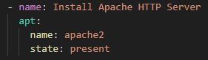

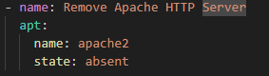
Giới thiệu Ansible Module

Slide 5

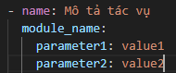
Cách sử dụng Module
Sử dụng module trong Playbook

Slide 6
Cách sử dụng Module
2. Sử dụng module với Ad-hoc Command
Giải thích:
-m: Gọi module.
-a: Tham số cần truyền vào module

Slide 7

Các loại Module hay dùng
Module quản lý file và thư mục
Module quản lý gói và dịch vụ
Module quản lý hệ thống
Module Debug

Slide 8
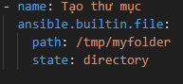
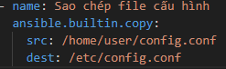
Các loại Module hay dùng
Module quản lý file và thư mục
ansible.builtin.file
Quản lý file/thư mục (tạo, xóa, chỉnh quyền).
ansible.builtin.copy
Sao chép file từ nguồn tới đích

Slide 9
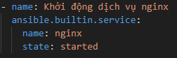
Các loại Module hay dùng
Module quản lý gói và dịch vụ
ansible.builtin.apt
Quản lý cài đặt/xóa gói phần mềm
ansible.builtin.service
Quản lý dịch vụ (start, stop, restart).

Slide 10
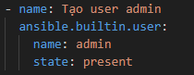
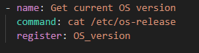
Các loại Module hay dùng
Module quản lý hệ thống
ansible.builtin.user
Quản lý tài khoản người dùng
ansible.builtin.shell - command
Thực thi các lệnh shell hoặc command.

Slide 11
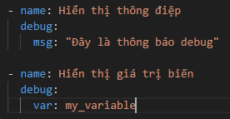
Các loại Module hay dùng
Module Debug
ansible.builtin.debug
Hiển thị thông tin ra màn hình trong quá trình chạy playbook

Slide 12

Cách tra tài liệu Module
Tài liệu chính thức của Ansible
https://docs.ansible.com/ansible/latest/collections/index.html#collection-index
https://docs.ansible.com/ansible/latest/collections/index_module.html#index-of-all-modules
Lệnh ansible-doc

Slide 13


Thank you for watching
Huan Nguyen
Cloud Engineer

Slide 14
Huan Nguyen
Ansible Module
2. Thực hành Module
Ha Noi, Viet Nam
Nguyễn Văn Huân

Slide 15
Agenda
Cách tra tài liệu Module
Cách sử dụng Module
Các loại Module hay dùng

